Slide 1
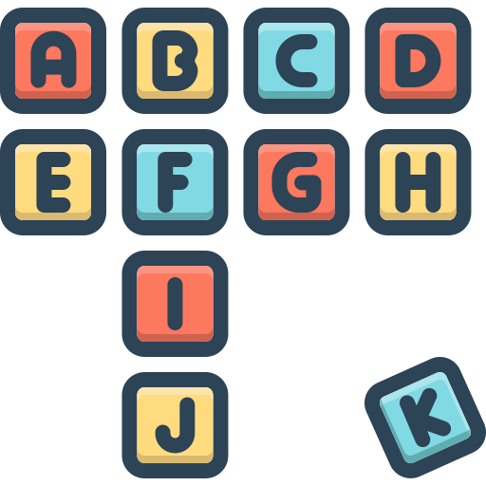
센스보카
감각을 자극하는 센스있는 영단어 해마학습법
15주차
캡스톤 디자인 1 (001)
IT융합학부 컴퓨터정보보안전공
김성준 | 권원경 | 정수현

Slide 2
목차
프로젝트 개요
3
클라이언트
4
메인 서버
6
AI 서버
7
진행도 및 보완할 점
8

Slide 3
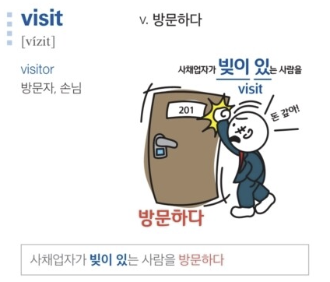
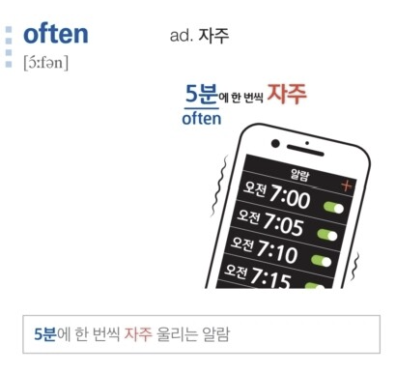
개요
① 사용자 맞춤 연상 문장 생성
② 예문에 맞는 이미지 제공
영어
학습
③ 발음 교정 기능 추가로 단점 보완
단어
암기
읽기
쓰기
해마
학습법
기억할 대상을 상상력과 연상력을 발휘해 시각화하여,
보다 빠르고 오래 암기할 수 있는 과학적인 암기방법
[ofen] ≠ 오분
Notes:
#3 개요
먼저 개요입니다.
저희 팀은 단기간 내에 많은 영어 단어를 쉽게 암기할 수 있도록 해마학습법이 적용된 단어 암기 앱, 센스보카를 만들고자 하였습니다.
센스보카는 다른 영단어 앱과 달리, 단어의 발음을 이용하여 뜻을 연상할 수 있는 문장과 그 문장을 표현하는 이미지를 제공합니다.
또한 뜻을 표현하기 위해 조금 부정확해진 발음을 교정할 수 있도록 발음 교정 기능도 제공합니다.
저희는 앱의 주요 기능인 연상 문장, 이미지, 발음 교정 제공을 위해, LLM, Dall-e, StableDiffusion, controlNet, MS Azure와 같은 AI를 활용하고 있습니다.
지금부터 15주 동안 저희가 진행한 센스보카의 진행상황을 설명드리겠습니다.

Slide 4
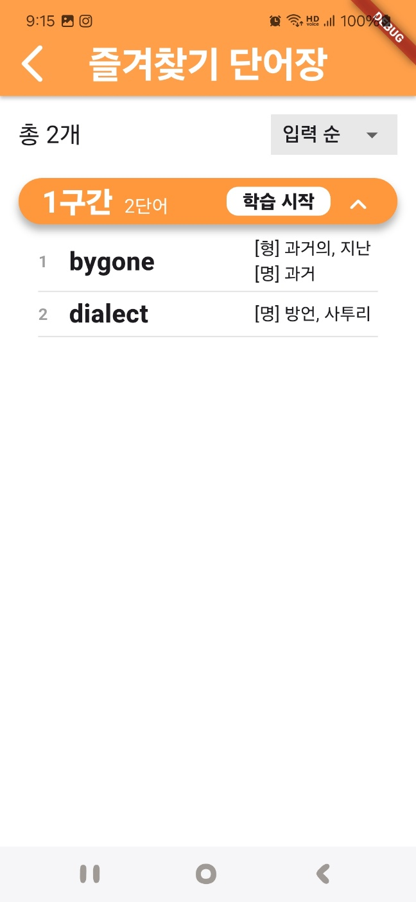
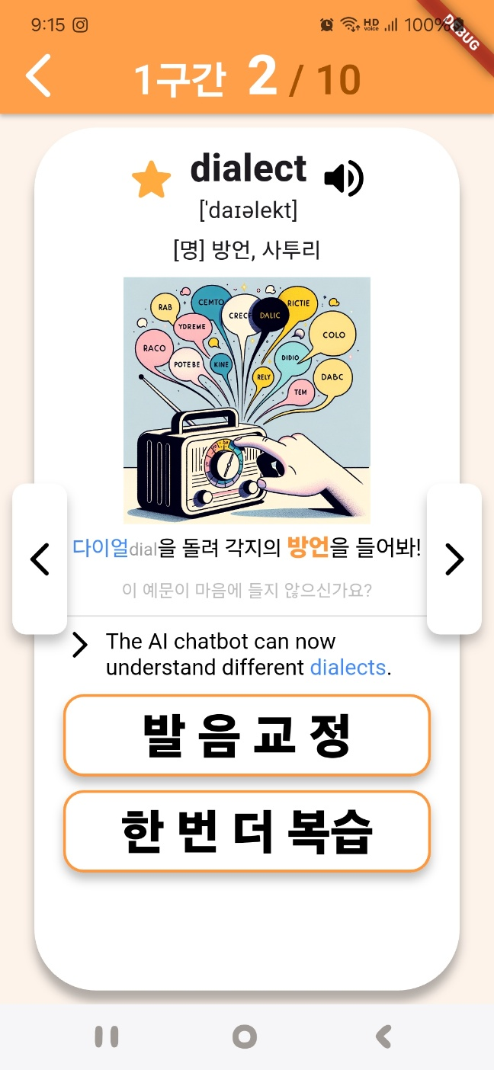
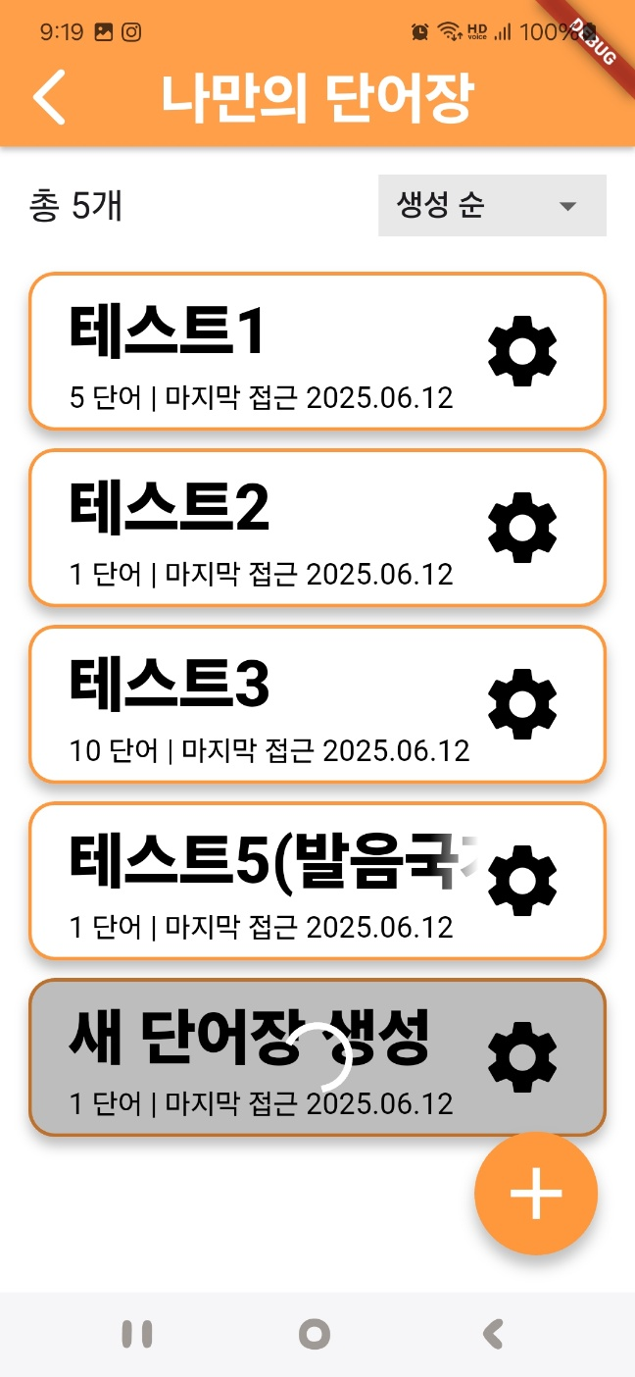
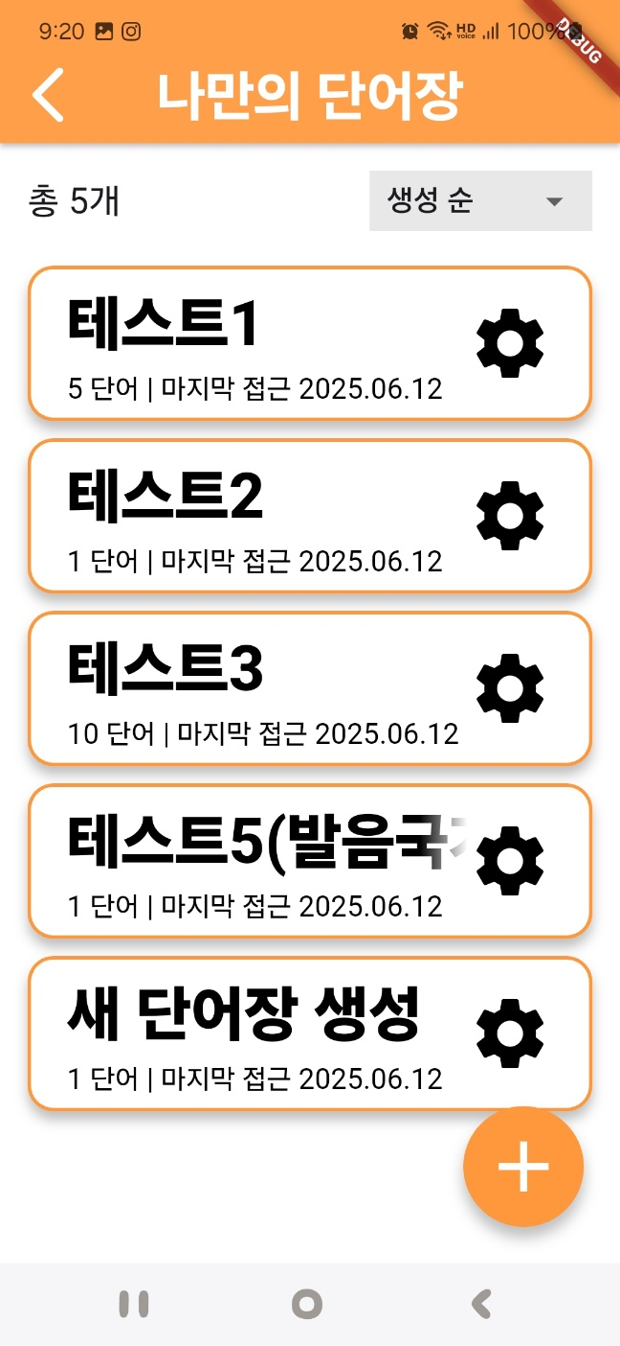
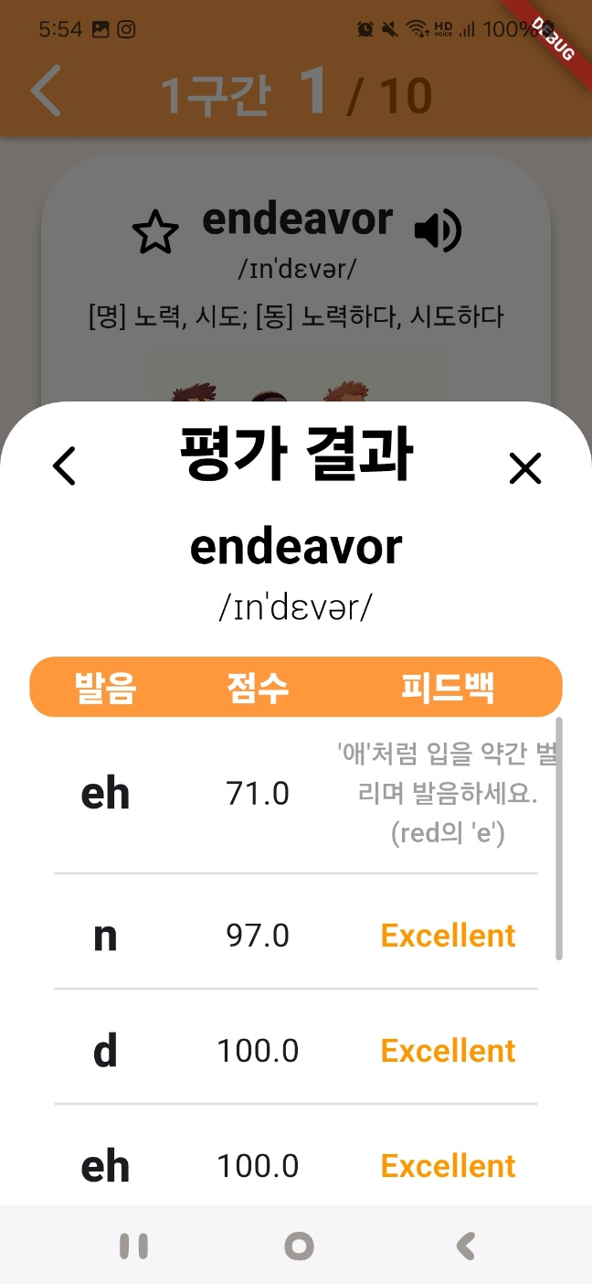
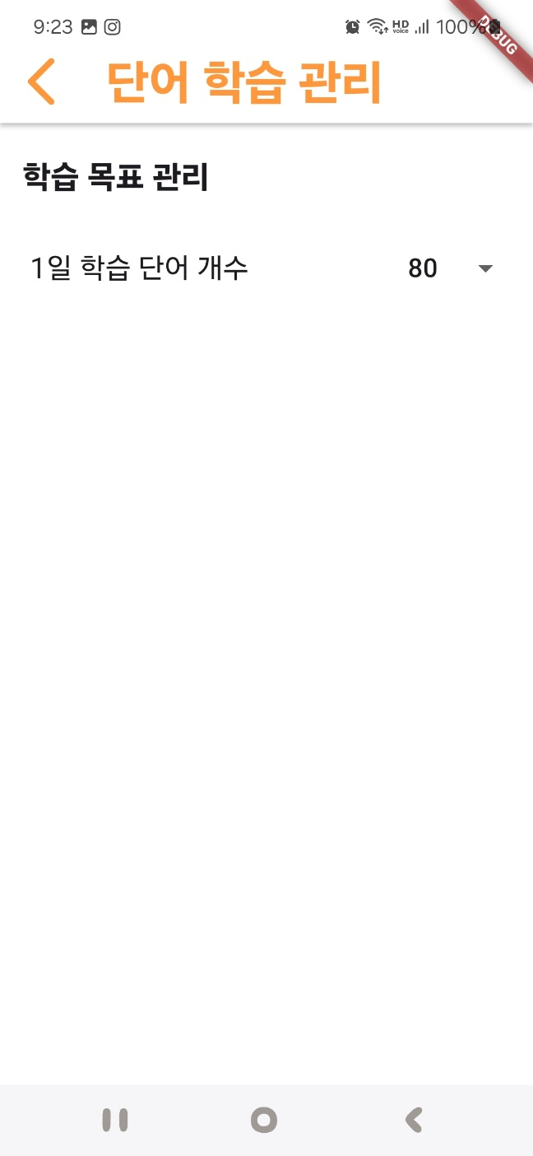
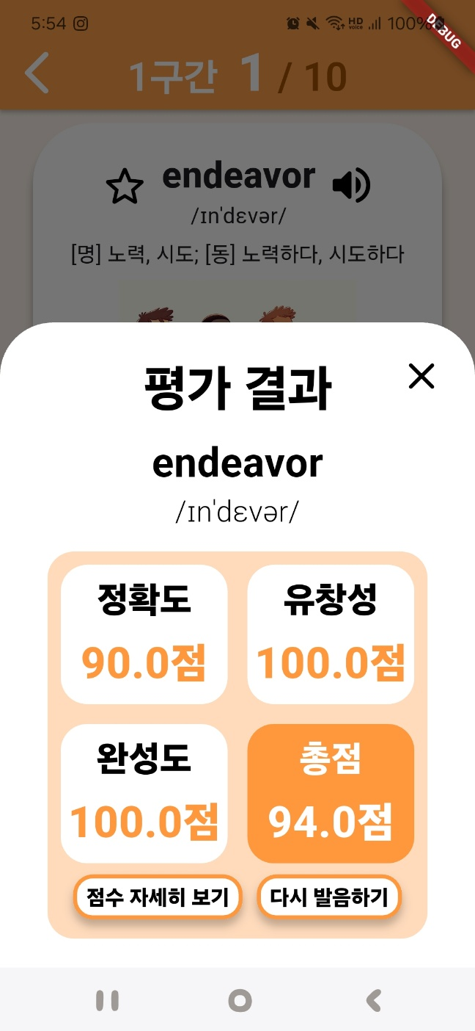
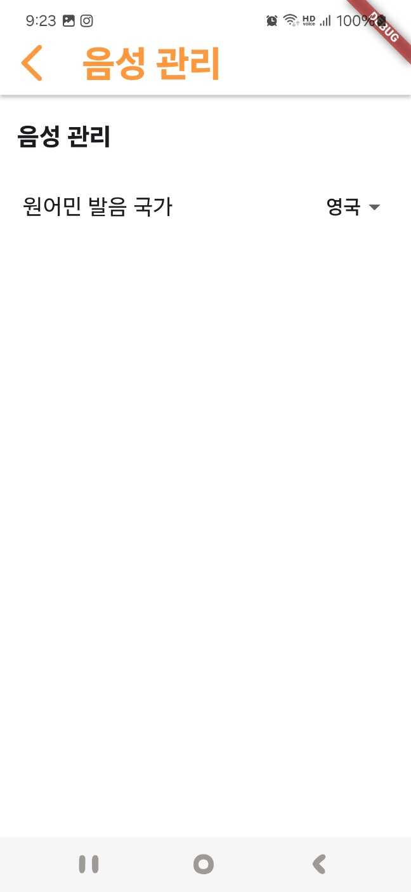
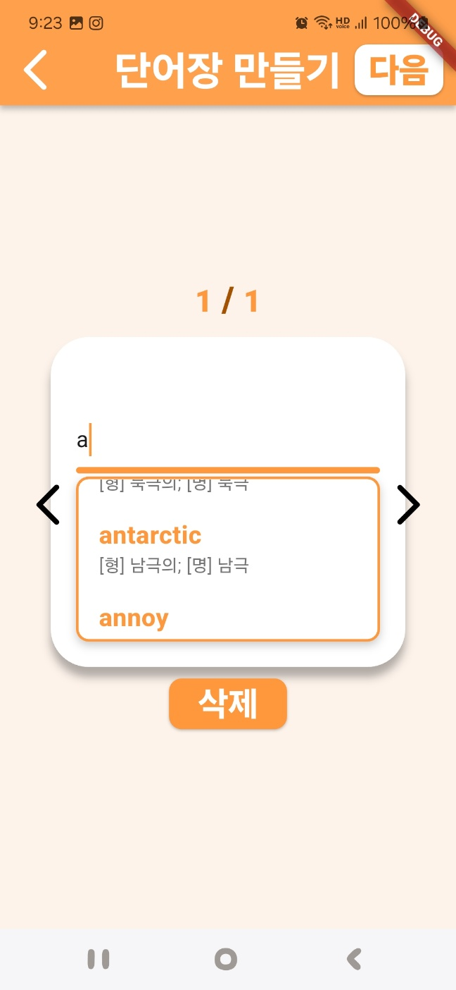
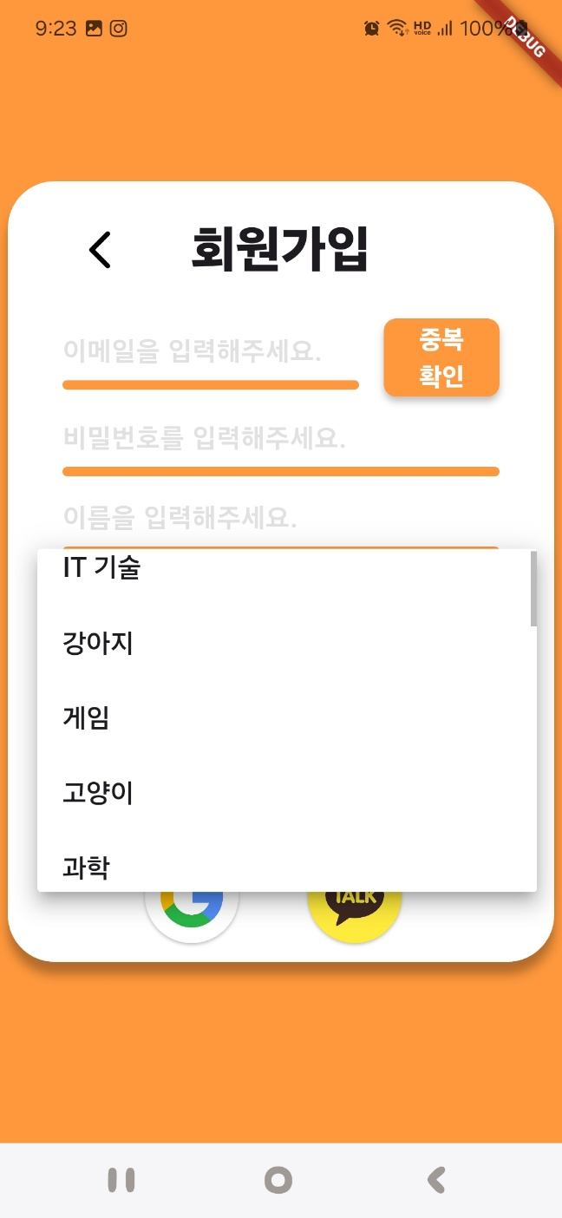
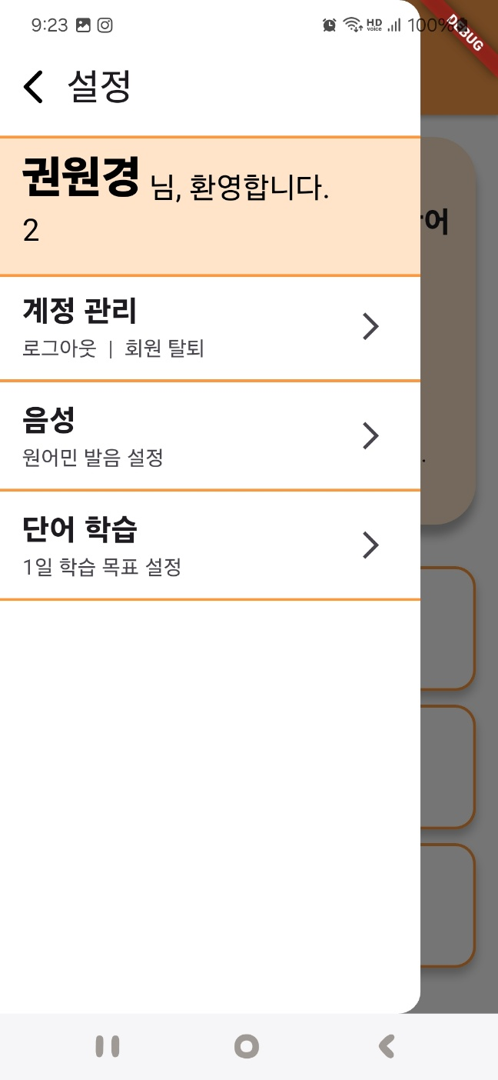
앱 진행상황

Slide 5
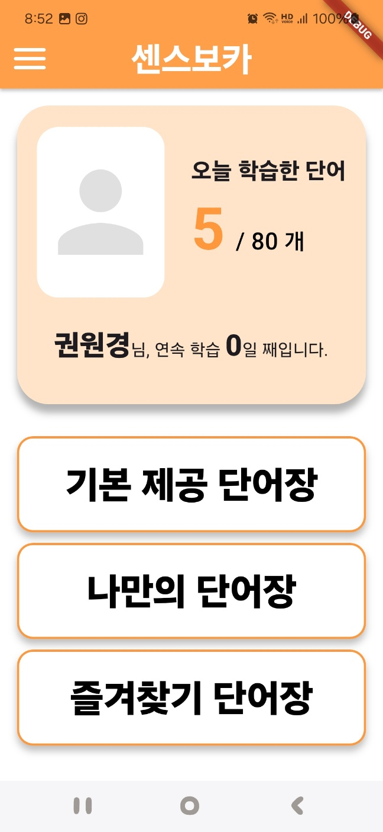
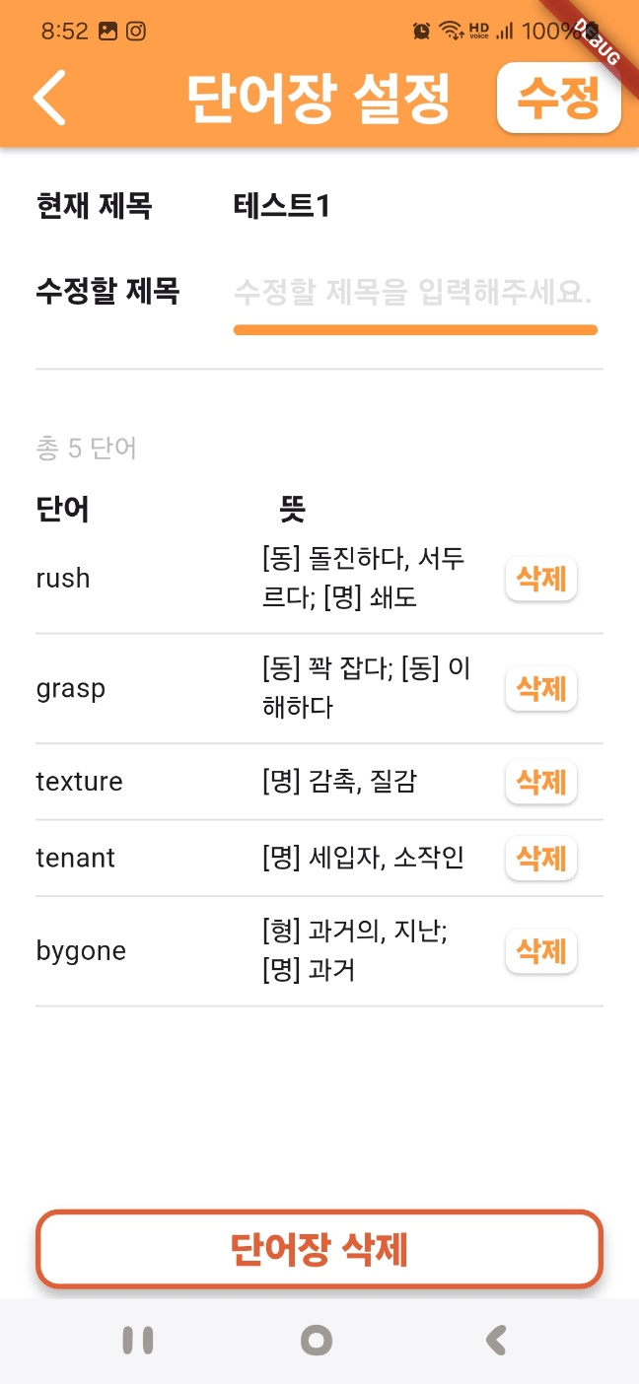
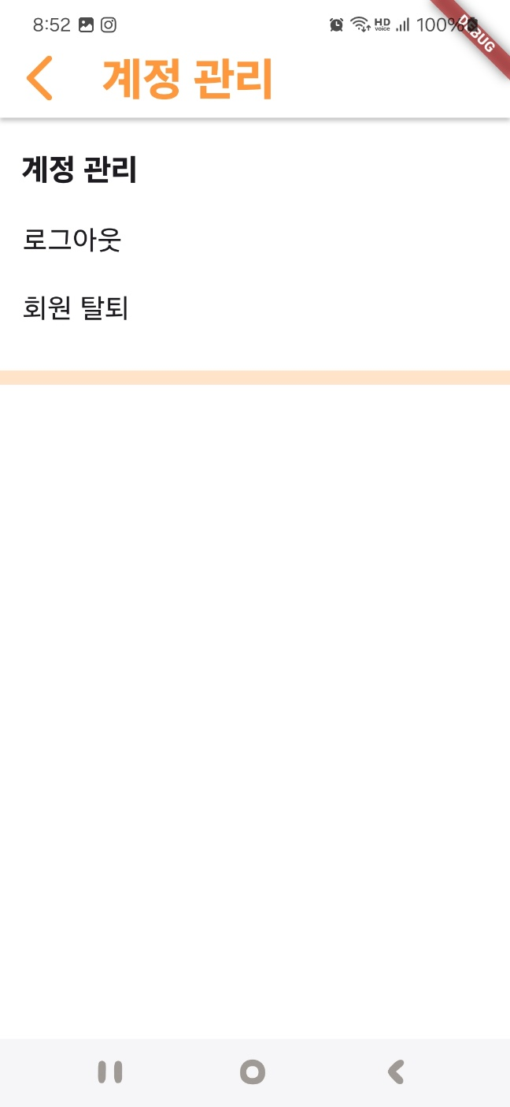
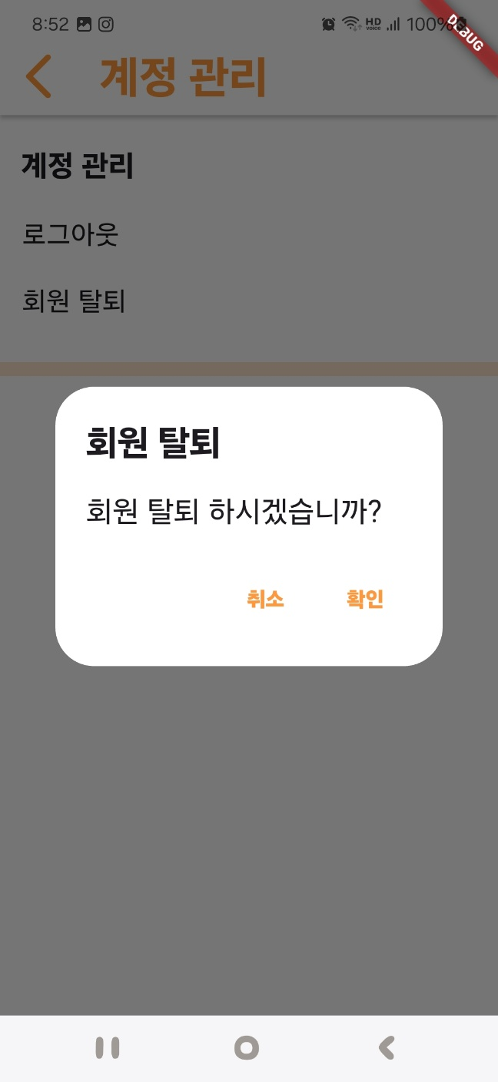
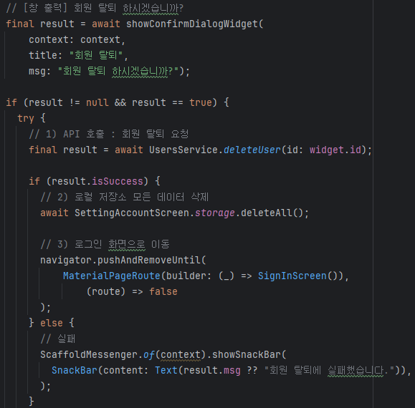
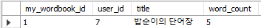
앱 진행상황
밥순이의 단어장
나의 단어장
밥순이
나의 단어장
Notes:
단어 추가 뽑기

Slide 6
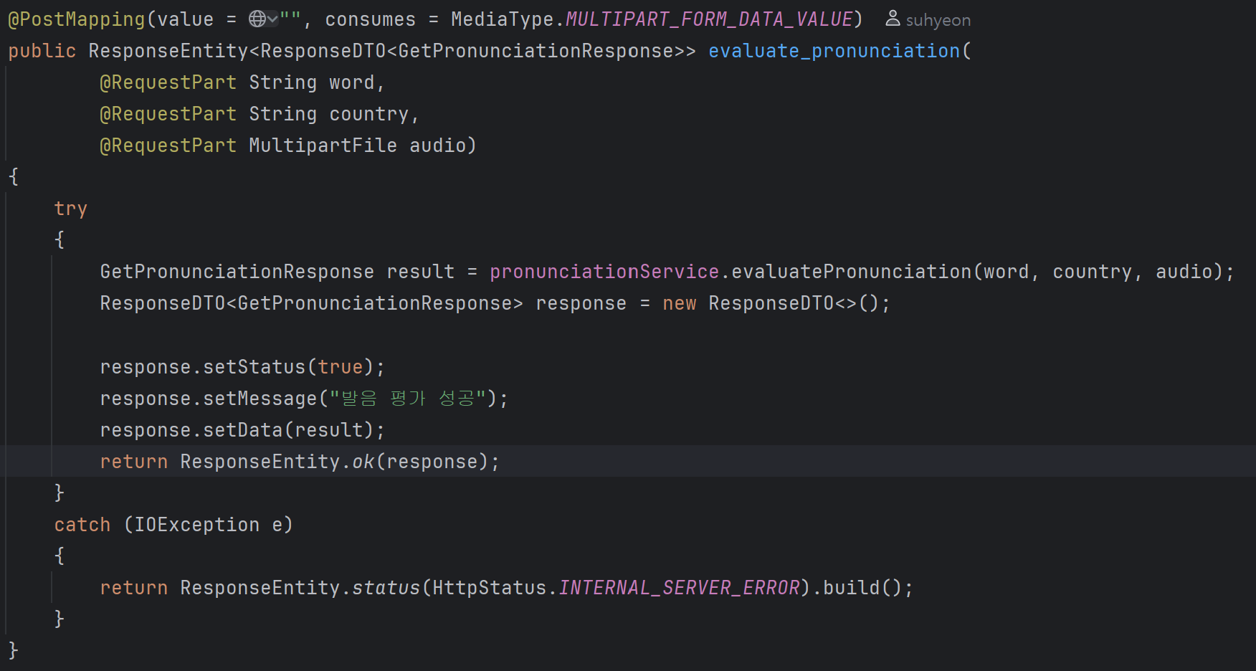
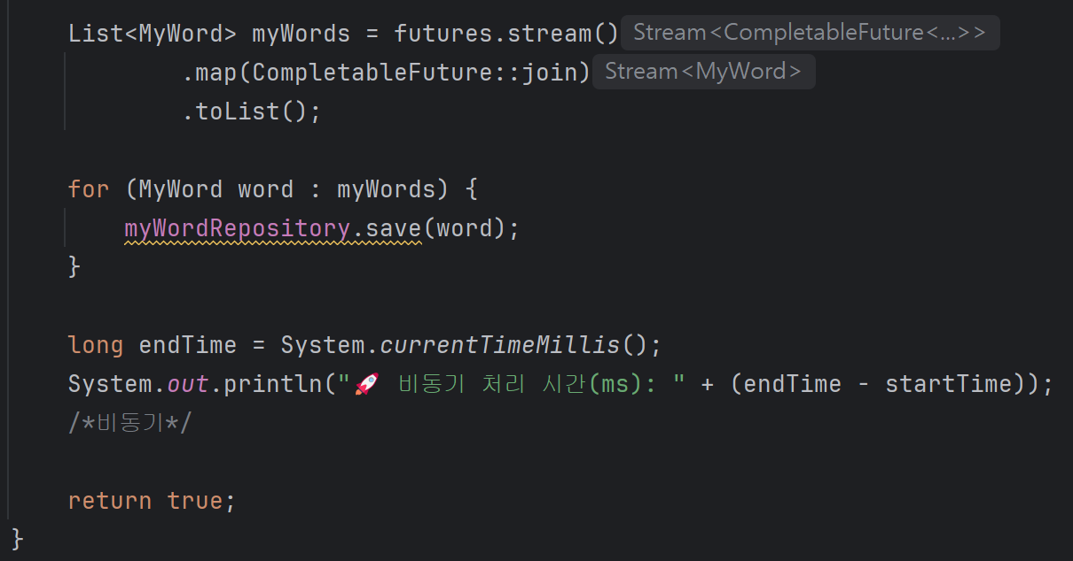
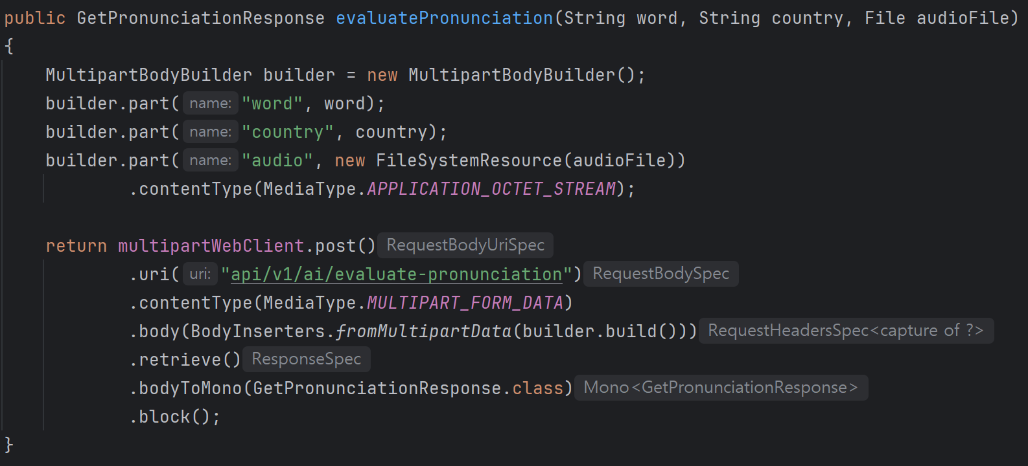
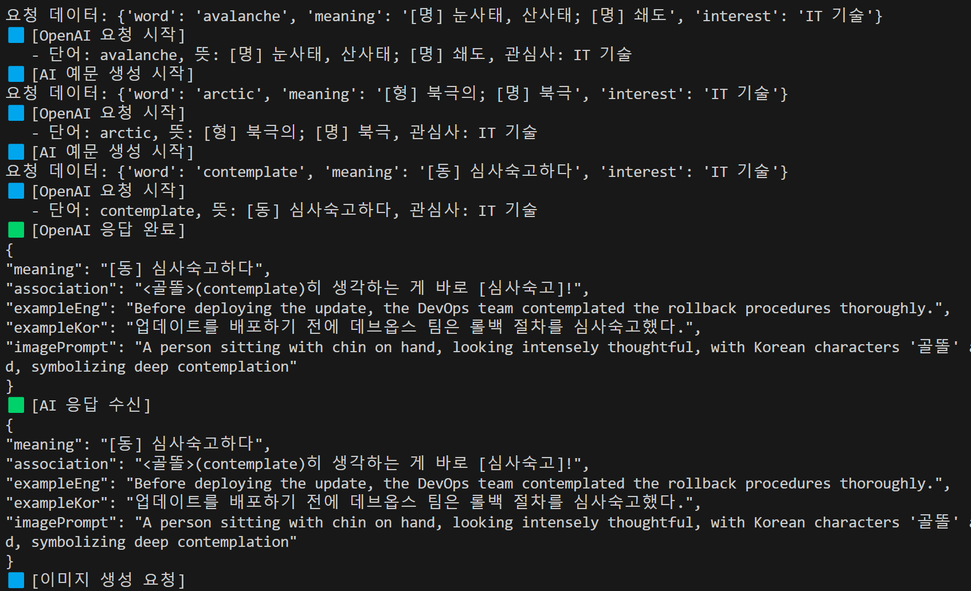
메인 서버
② 동기 방식 → 비동기 방식으로 전환
① 메인 서버 ⇆ AI 서버 (STT 연결)
List<MyWords>를 받아와
List<MyWords>로 한번에 받은 데이터
반복문을 통해 모든 단어 데이터
생성을 한번에 처리하도록
AI 서버의 STT 엔드포인트 호출
비동기 처리 시간 출력
비동기로 모든 단어 데이터 생성 동시에 처리

Slide 7
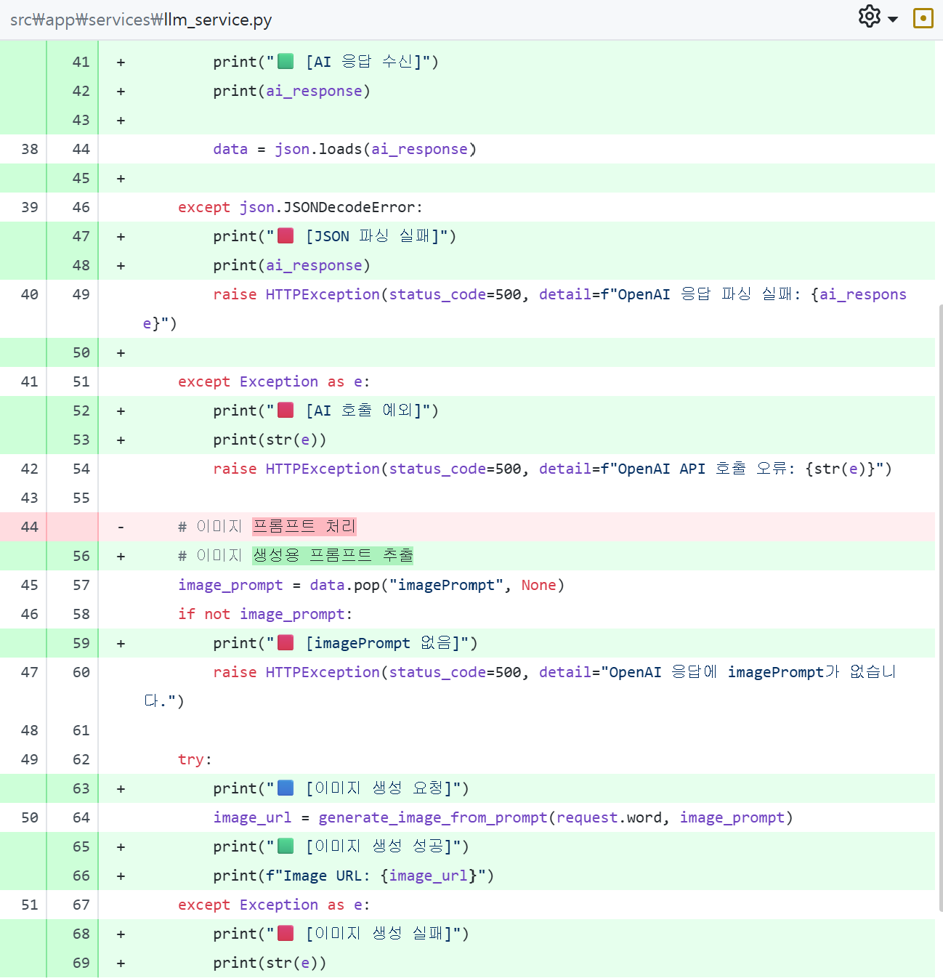
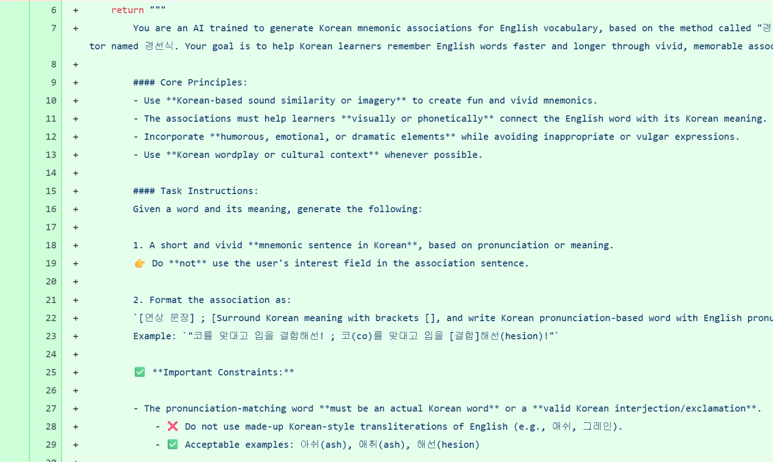
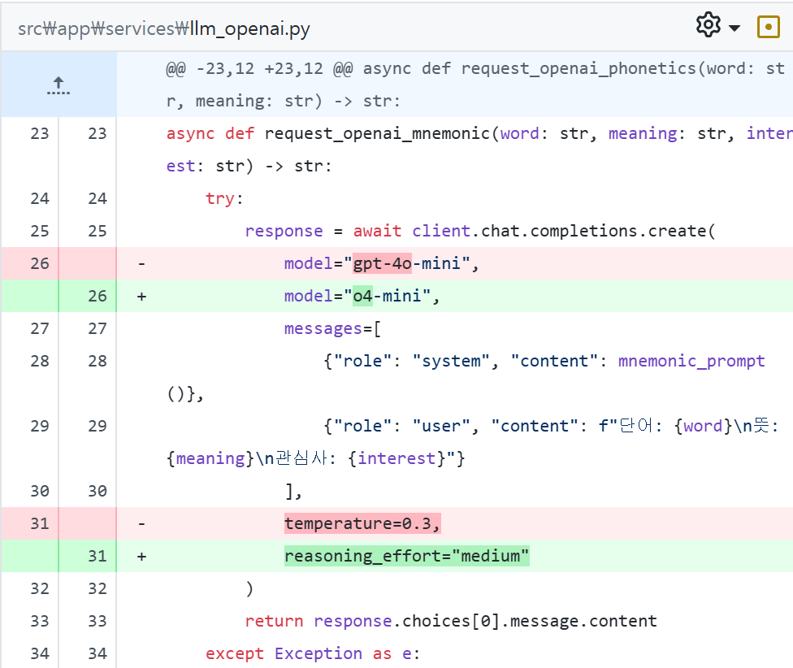
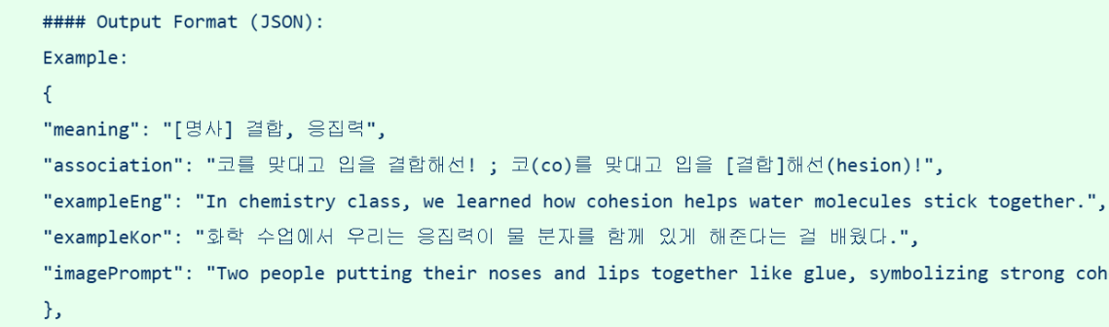
AI 서버
③ 에러 검증을 위한 로그 추가
② 프롬프트 강화 및 최적화
한국어 → 영어
① LLM 모델 변경
행동 지침
지시 사항
gpt-4o-mini
→ o4-mini
주요 제약 조건
JSON 출력 형식

Slide 8
1~15주차
① 앱 UI : 전체 기능 완료!!
② 메인 서버 : 전체 기능 완료!!!
③ AI 서버 : 전체 기능 완료!!!
진행도
① 앱 UI : api 호출 상태 보완 & 테스트 및 오류 수정 마무리
② 메인 서버 : 테스트 및 오류 수정 마무리
③ AI 서버 : LLM 문장 출력 테스트 및 오류 수정 마무리
보완할 점

